Slide 1
স্বাগতম

Slide 2
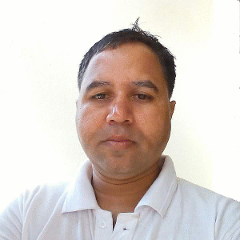
পরিচিতি
মো: হোসেন আলী
প্রভাষক,কম্পিউটার অপারেশন
ফজলুর রহমান মেমোরিয়্যাল কলেজ অব টেকনোলজি,বুড়িচং,কুমিল্লা।
তথ্য ও যোগাযোগ প্রযুক্তি
7ম শ্রেণি,অধ্যায়ঃ 3
আসক্তি
সময়ঃ ৪০ মিনিট

Slide 3
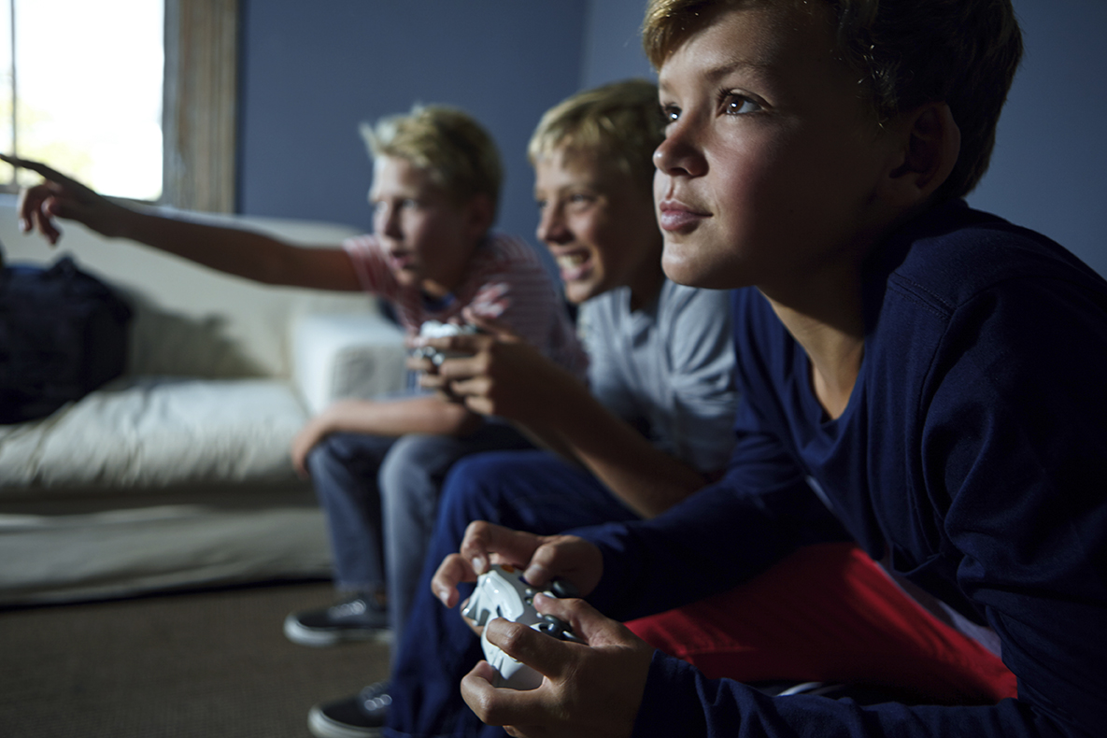
মনোযোগ সহকারে দেখো

Slide 4
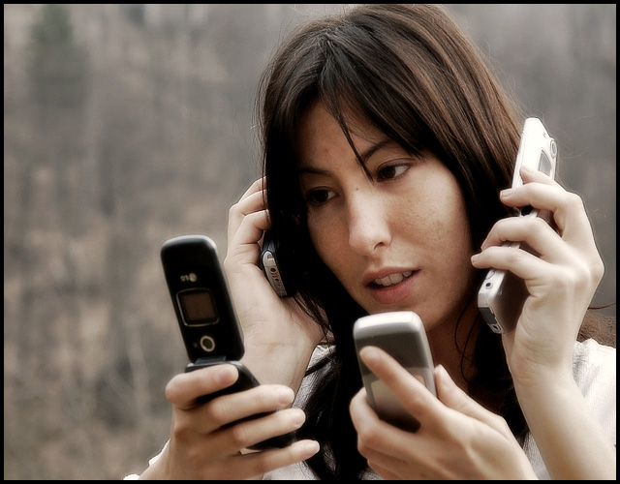
মনোযোগ সহকারে দেখো

Slide 5
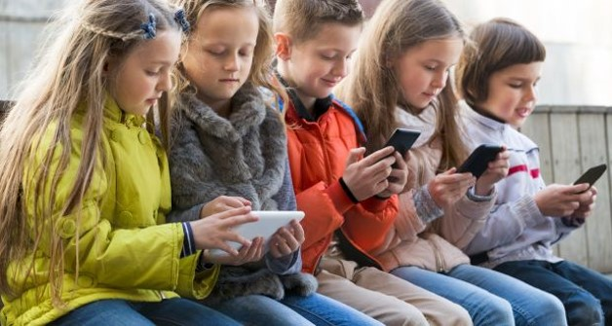
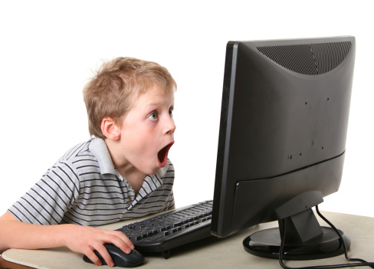
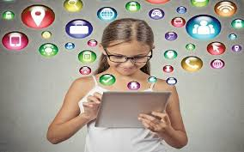
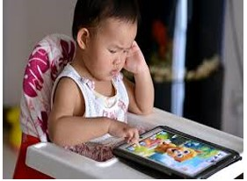
মনোযোগ সহকারে দেখো
তাহলে আমাদের আজকের পাঠ কি হতে পারে?
এগুলো কিসের ছবি?

Slide 6
আমাদের আজকের পাঠ
আসক্তি

Slide 7
শিখনফল
1
আসক্তি বলতে কী বুঝায় তা বলতে পারবে?
2
আসক্তির কারণ সমূহ জানতে পারবে?
3
আসক্তি দূর করার উপায় সমূহ জানতে পারবে?

Slide 8
আসক্তি
ফেসবুক
স্মার্টফোন
গেইম
পূর্ণগ্রাফি
অনলাইন
ইন্টারনেট

Slide 9
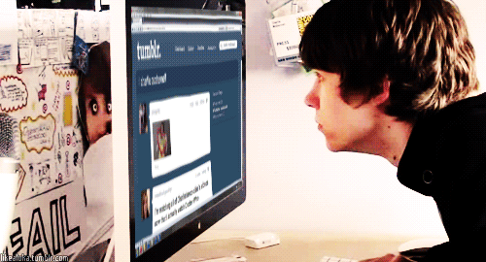
একক কাজ
আসক্তি বলতে কী বুঝায়?

Slide 10
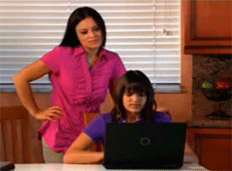
উত্তর:
আসক্তি হচ্ছে এক ধরনের টান যা আমরা বার বার অনুভব করি যার উপর অসুস্থ্য নির্ভরশীলতা তৈরী হয়। আসক্ত ব্যক্তিরা খারাপওনা, পাগলওনা তারা শারিরিক ও মানসিক ভাবে অসুস্থ্য।

Slide 11
>> যারা আগে থেকেই অন্য কোনো কারণে উদ্বেগে রয়েছেন।
আসক্তি হওয়ার সম্ভাবনা বেশী যাদের
>> শারীরিকভাবে যারা অলস ও ঘরকুনো।
>> বাস্তব জীবনে যাদের বন্ধু-বান্ধব খুবই কম ও বিপদ-আপদে সাহায্য করার মতো কেউ নেই।
>> টিনএজার, যারা রোমাঞ্চপ্রিয় ও সব কিছুতে অতি উত্সাহী।
>> যারা ড্রাগ, অ্যালকোহল, জুয়াখেলা এবং বিকৃত মানসিকতায় আসক্ত।
>> যারা কোনো কিছুকেই হালকাভাবে নিতে পারে না, সব কিছুতেই সিরিয়াস।
>> যারা বিষণ্নতায় বা একাকিত্বে ভুগছেন।
>> যারা অসামাজিক, লাজুক এবং মানুষের সাথে মিশতে ভয় পায়।
>> যারা বাস্তব জীবনের সমস্যাকে এড়িয়ে চলতে চায়।
>> যারা আগে থেকেই অন্য কোনো কারণে উদ্বেগে রয়েছেন।

Slide 12
আসক্তির কারণ সমূহ
১। কৌতুহল ও উৎসাহ
২। তথ্য নিয়ে হিমশিম খাওয়া
৩। সাইবার সেক্সুয়েল আসক্তি
৪। কম্পিউটার আসক্তি
৫। ভার্চুয়াল বন্ধুবান্ধব
৬। বিকল্প বিনোদন

Slide 13
আসক্তির ক্ষতিকারক দিক সমূহ
শরীর ও মনে বিভিন্ন ধরনের পরিবর্তন
ঘুমের অনিয়ম
মেজাজ বিগড়ে থাকা
অল্পতে ক্ষেপে যায়
সম্পর্কের অবনতি
একা থাকতে পছন্দ করে

Slide 14
জোড়ায় কাজ
আসক্তির পাঁচটি ক্ষতিকর প্রভাব লেখ।

Slide 15
আসক্তি হতে প্রতিরোধ বা প্রতিকার
৪. বাচ্চাদের খেলার সময় ও অবসর সময়ের প্ল্যানটি সঠিকভাবে করতে হবে। বিকাল বেলা বাচ্চাকে খেলতে পাঠালে সে প্রকৃতির সান্নিধ্যও পাবে আর অন্য বাচ্চাদের সঙ্গে মিশে তার সামাজিক দিকটাও উন্নত হবে।
৫. বাচ্চাদের কোয়ালিটি টাইম দিতে হবে। স্কুলে কি হয়েছে, পড়াশোনা থেকে শুরু করে খেলাধুলা সব বিষয়েই আলোচনা করতে হবে। তাহলে আপনি অনেক কিছু জানতেও পারবেন আপনার অনুপস্থিতির সময় সম্পর্কে।
৩. সন্তানের ইন্টারনেট নেশা কাটানোর জন্য বাবা-মার নিজেদেরই মোবাইল ব্যবহার কমাতে হবে। অন্তত বাচ্চাদের সামনে একেবারে প্রয়োজনটুকু ছাড়া মোবাইল বা ইন্টারনেট ব্যবহার না করাই ভালো।
১. সন্তানের সার্বিক দিক বিবেচনা করে দেখুন, সে প্রযুক্তি বা ইন্টারনেট ব্যবহারের জন্য প্রস্তুত কি না। অপরের প্রতি তার সম্মানবোধ আছে কি না। সে নিজেকে কতটুকু নিয়ন্ত্রণ করতে সক্ষম।
২. বাসার ডেস্কটপ কম্পিউটারটি প্রকাশ্য স্থানে (কমন এরিয়া) রাখুন। শিশু যাতে আপনার সামনে মুঠোফোন, ট্যাব, ল্যাপটপ ইত্যাদি ব্যবহার করে, সেদিকে গুরুত্ব দিন।

Slide 16
মূল্যায়ন
১। বাড়ীতে কম্পিউটার রাখার সবচেয়ে সুবিধাজনক স্থান কোনটি
(ক) বসার ঘর
(খ) শোওয়ার ঘর
সঠিক উত্তরের জন্য ক্লিক
(গ) খাবার ঘর
(ঘ) পড়ার ঘর
২। কম্পিউটারে আসক্ত একজন ব্যক্তি.....
(ক) অসামাজিক হয়ে যেতে পারে
(খ) কম্পিউটারে দক্ষ হতে পারে
(গ) লেখাপড়া ভালো হতে পারে
(ঘ) জ্ঞান বিজ্ঞানে উন্নত হতে পারে
৩। কম বয়সী ছেলে মেয়েদের সুস্থভাবে বেড়ে উঠার জন্য কি প্রয়োজন?
(ক) ঘুমানো
(খ) খাওয়া
(গ) টিভি দেখা
(ঘ) খেলাধুনা

Slide 17
বাড়ির কাজ
কম্পিউটারের আসক্তি থেকে বের হয়ে আসার উপায় কী?

Slide 18
সকলকে ধন্যবাদ

